Slide 1
Уроки тітоньки Сови

Slide 2
Використання технології ейдетики в дошкільному закладі сприяє розвитку творчої уяви,пам’яті, мовлення, логічного та аналітичного мислення дітей. А головне ейдетика основана на грі та фантазії, яка зовсім не обтяжує дитину,її приваблюють яскраві картинки,графічні зображення,цікаві завдання . До того ж, застосовуючи методи ейдетики, ми підключаємо інші відчуття: слухові, тактильні, рухові, нюхові і навіть смакові! Таким чином, відбувається розвиток усіх видів пам’яті, і, як наслідок, ефективність навчання покращується
Завдяки методики ейдетики розвивається словесна пам’ять, інтуіція,сприйняття,уміння знаходити незвичайні виходи із звичайних ситуацій,швидке запам’ятовування віршів і тексту казок і послідовності подій
1

Slide 3
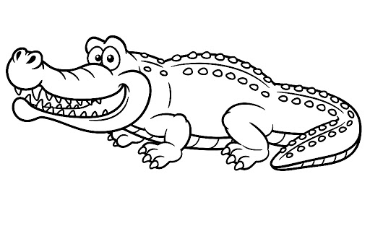
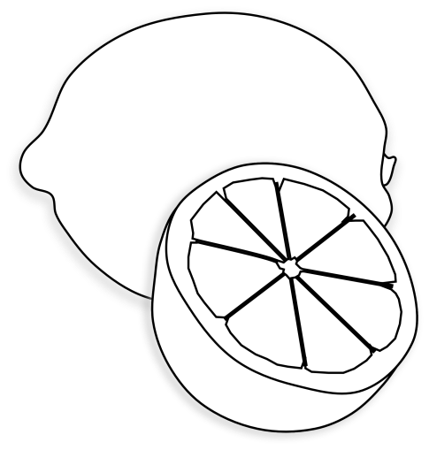
« Який предмет зайвий»
Мета: Розвиваємо асоціації з використанням кольору
ЗРАЗО
2

Slide 4
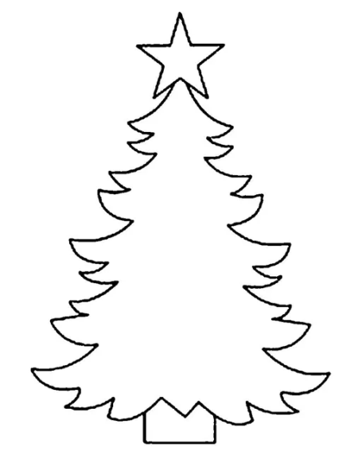
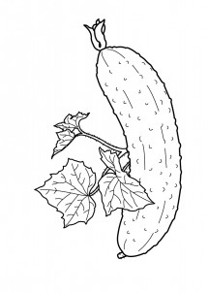
“ Про який предмет ти подумав,побачивши колір ”
3

Slide 5
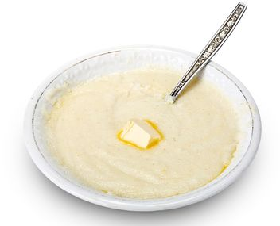
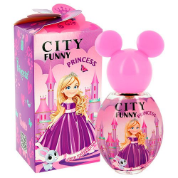
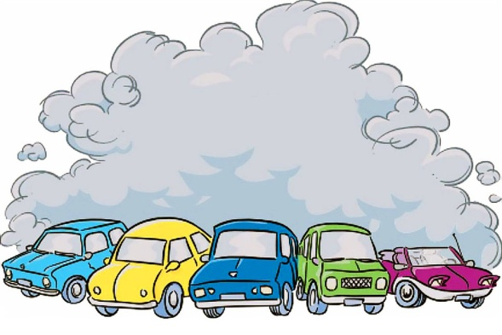
“ Подобається не подобається ”
Мета: Розвиваємо смакові,емоційні асоціації
4

Slide 6
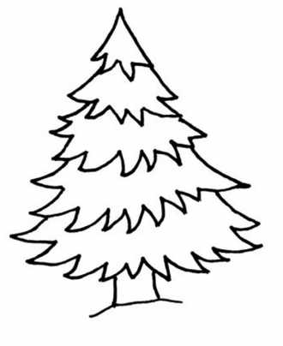
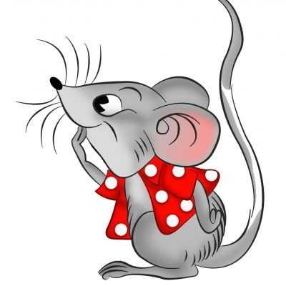
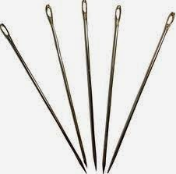
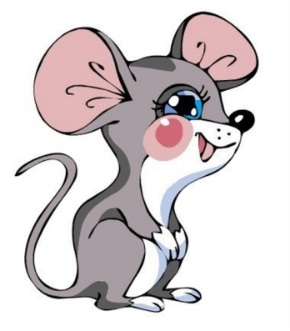
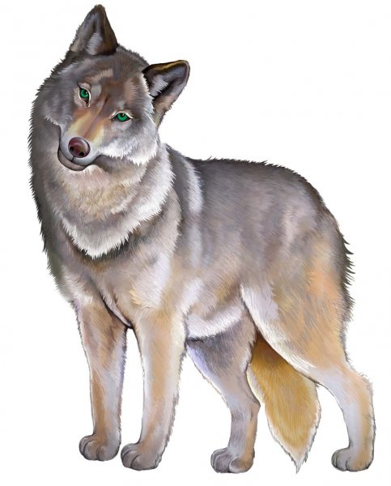
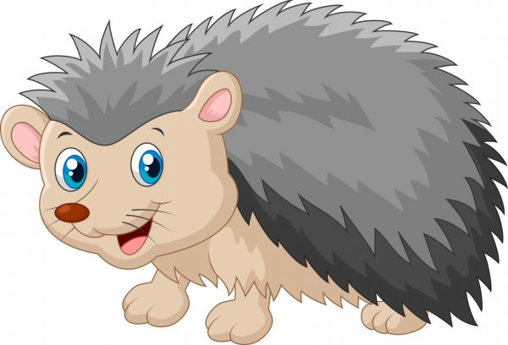
“ Відгадай,хто це”
Мета:Сприяємо розвитку предметних ,словесних асоціацій,логічного мислення
5

Slide 7
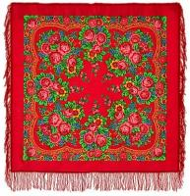
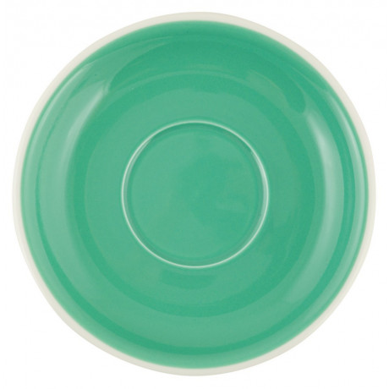
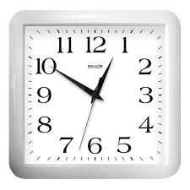
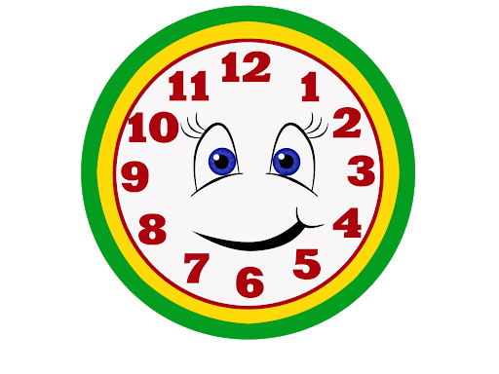
“ Заховалася фігура ”
Мета: розвивати уяву, мовлення; вправлятися у запам’ятовуванні геометричних фігур, спочатку встановивши асоціативні зв’язки з предметами.
6

Slide 8
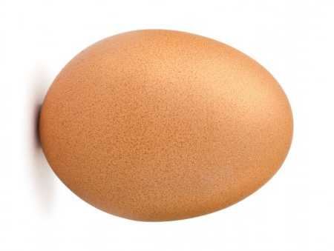
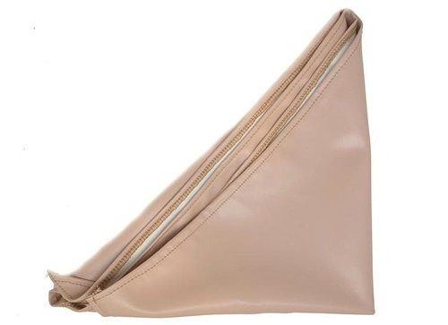
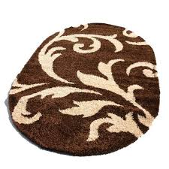
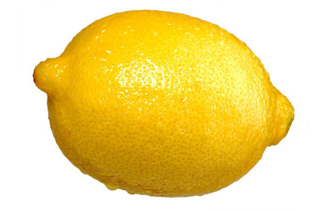
7

Slide 9
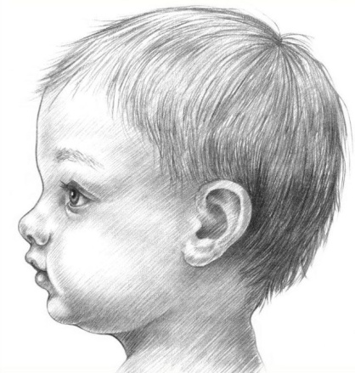
“ Вчимо і розповідаємо забавлянки”
Мета: Розвиваємо вміння дітей вчити вірші,забавлянки за допомогою графічних,предметних зображень
Водичко, водичко Умий моє личко
Рожеве та біле
Мов яблуко спіле
8

Slide 10
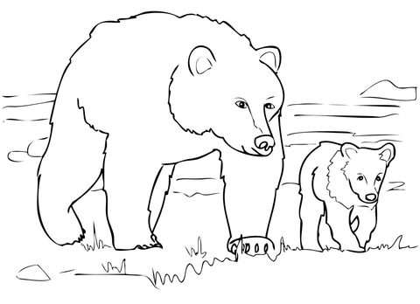
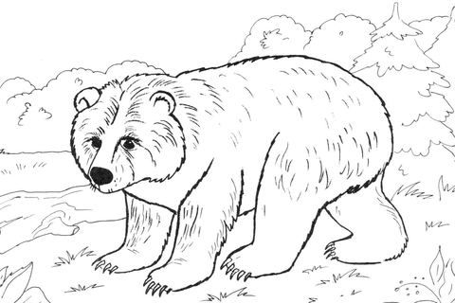
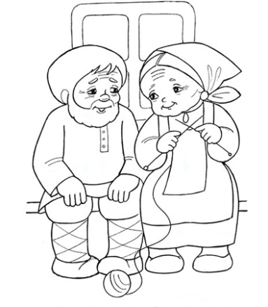
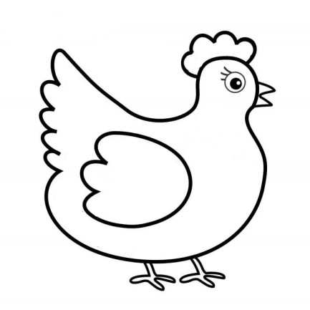
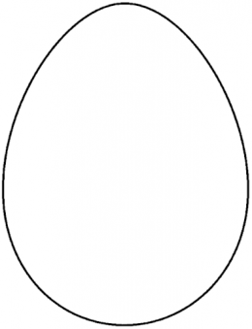
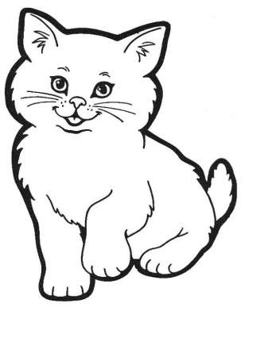
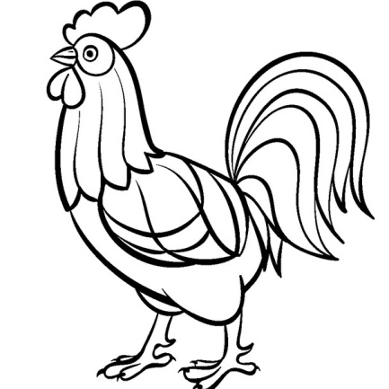
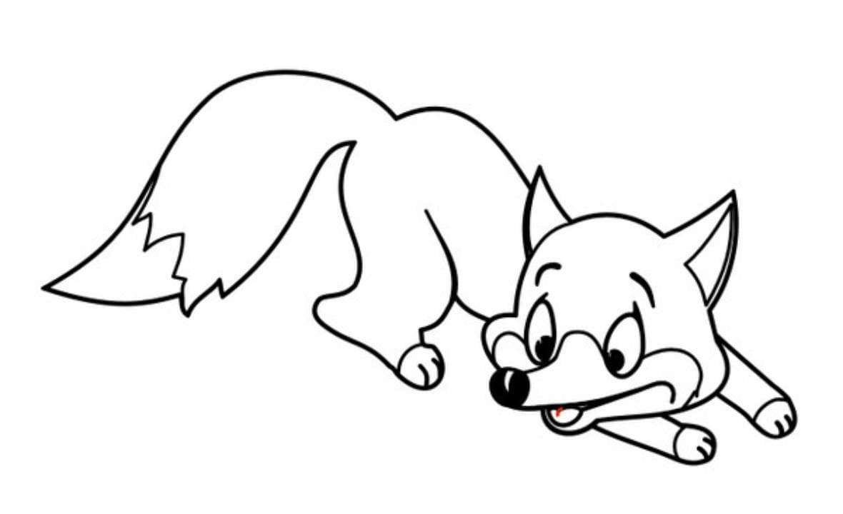
“ Впізнай і назви казку ”
Мета:Розвиваємо вміння дітей впізнавати казки за графічними зображеннями
9

Slide 11
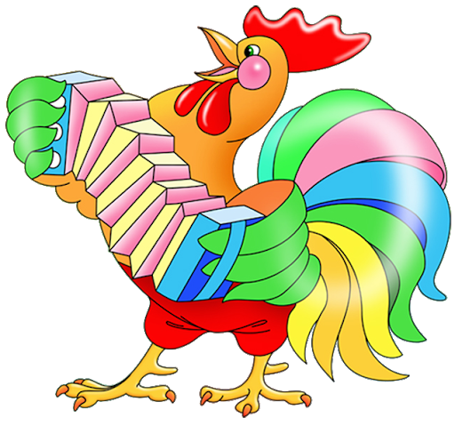
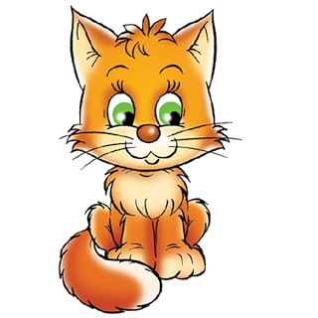
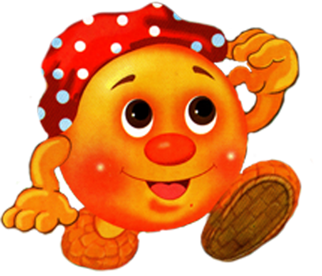
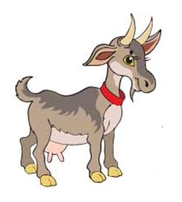
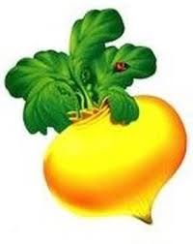
«Нова казка»
Мета: спонукати дітей за ілюстраціями впізнавати казки, розвивати вміння складати розповідь
10

Slide 12
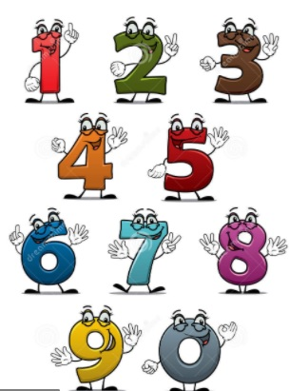
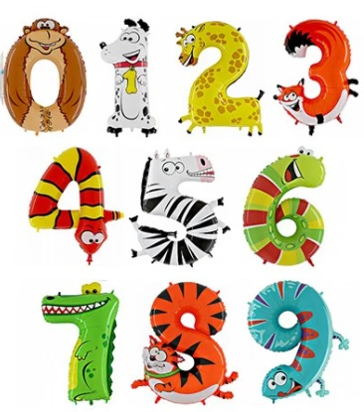
“ Зачаровані цифри ”
Мета: розвивати уяву, мислення; закріплювати знання про цифри.
11

Slide 13
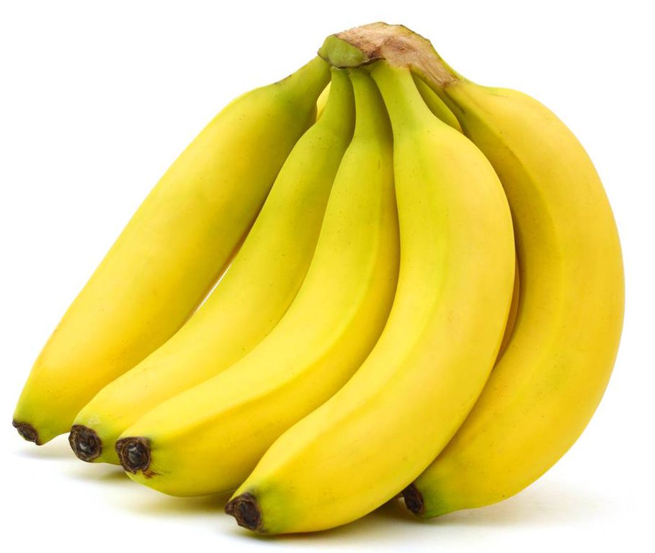
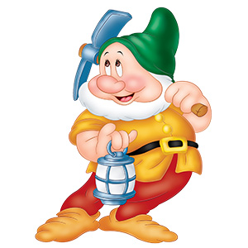
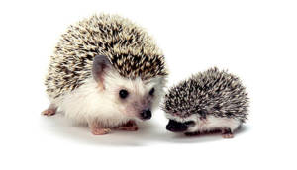
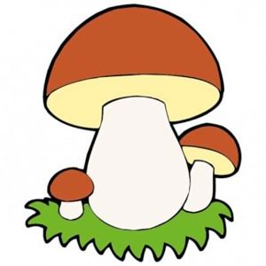
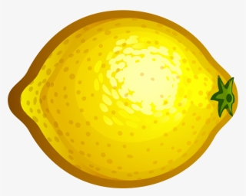
“ Яка цифра заховалася ”
Мета: розвивати уяву, асоціативне мислення; закріплювати знання про цифри.
2 8 5 6 1
12

Slide 14
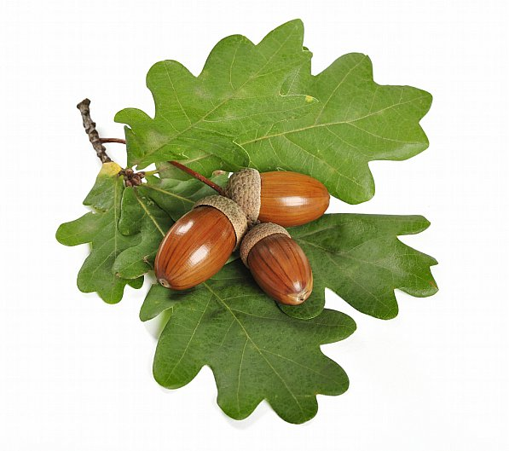
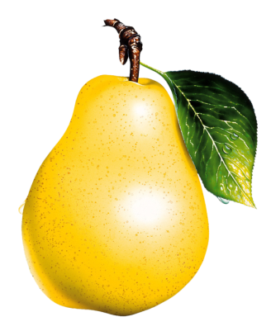
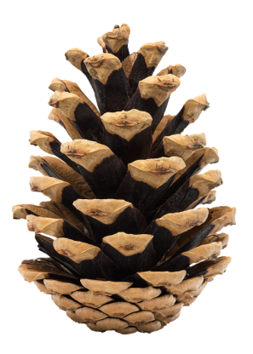
“ Яка цифра заховалася ”
Мета: розвивати уяву, асоціативне мислення; закріплювати знання про цифри.
10 7 4 9 3
13

